Slide 1
Чернобыль – это трагедия, подвиг, предупреждение…
Подготовила: Сокиркина Антонина
учащаяся 10 класса
МБОУ Заветинской СОШ №1
Руководитель: Мельникова Ирина Михайловна
учитель истории и обществознания
МБОУ Заветинской СОШ №1

Slide 2
Объект исследования – ликвидаторы последствий катастрофы на Чернобыльской АЭС.
Предмет исследования – ликвидаторы последствий катастрофы на Чернобыльской АЭС, жители села Заветного.
Цель исследовательской работы изучить вклада жителей села Заветного в
ликвидацию последствий аварии на Чернобыльской АЭС.
Задачи:
- изучить имеющиеся документы по данной теме;
- узнать, кто в селе Заветном является участником ликвидации аварии;
- встретиться и провести интервью с «чернобыльцами»;
- представить биографии и рассказы о героях;
- рассказать о результатах своего исследования.

Slide 3
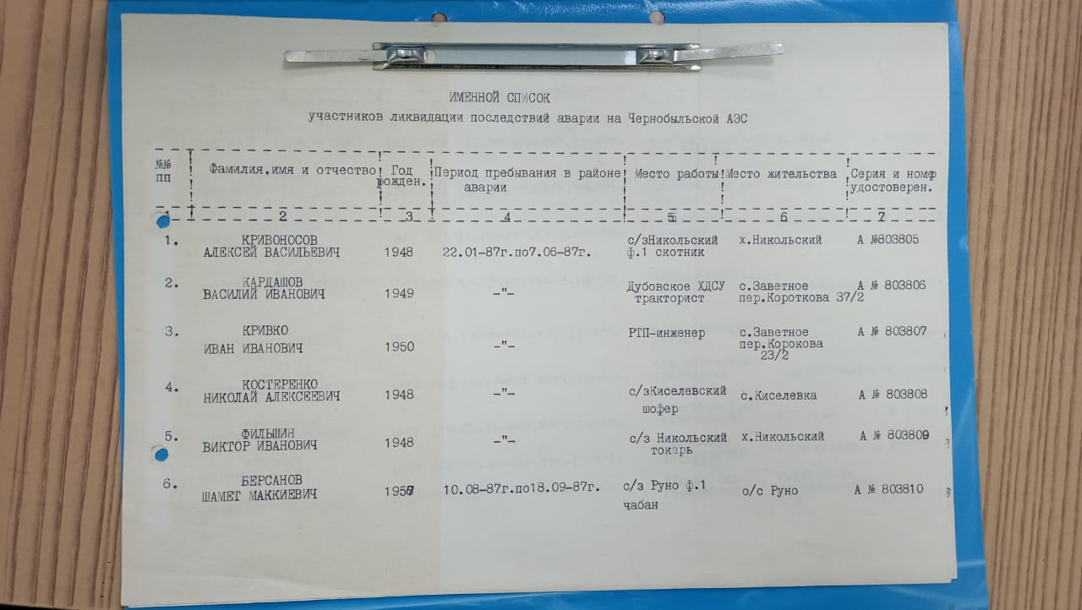
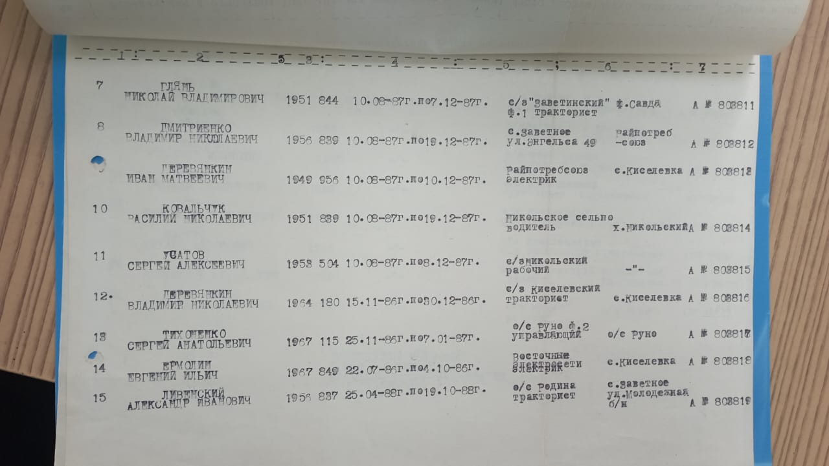
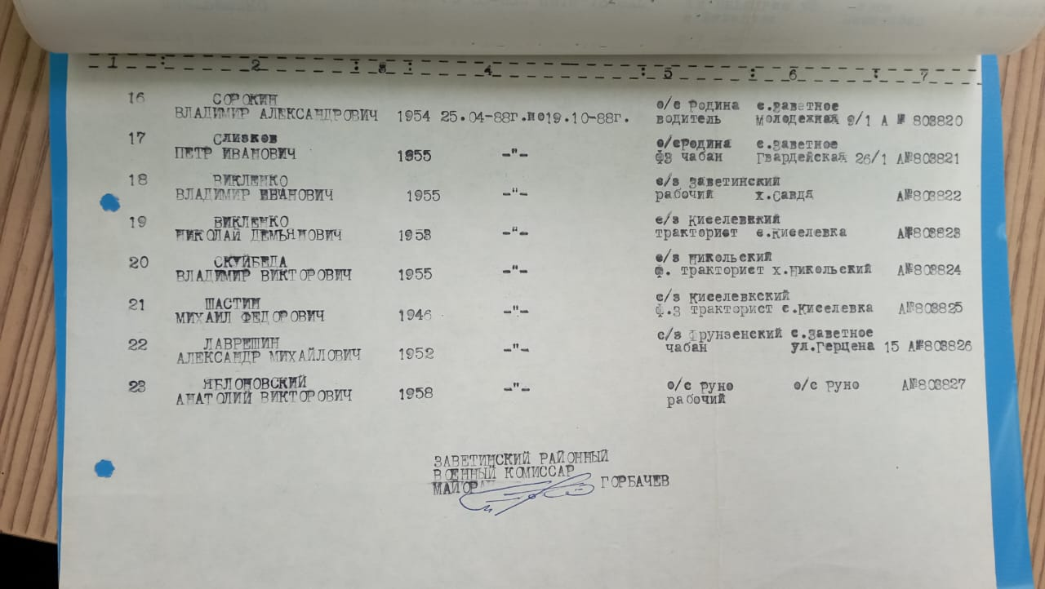
Список участников ликвидации последствий аварии на Чернобыльской АЭС

Slide 4
Встреча участников ликвидации последствий аварии на Чернобыльской АЭС с учащимися

Slide 5
Мероприятия с участием ликвидаторов последствий аварии на Чернобыльской АЭС

Slide 6
Владимир Николаевич Дмитриенко

Slide 7
Справка о выполнении служебных обязанностей по ликвидации последствий аварии

Slide 8
Фото из личного архива В.Н.Дмитриенко

Slide 9
Фото из личного архива В.Н.Дмитриенко

Slide 10
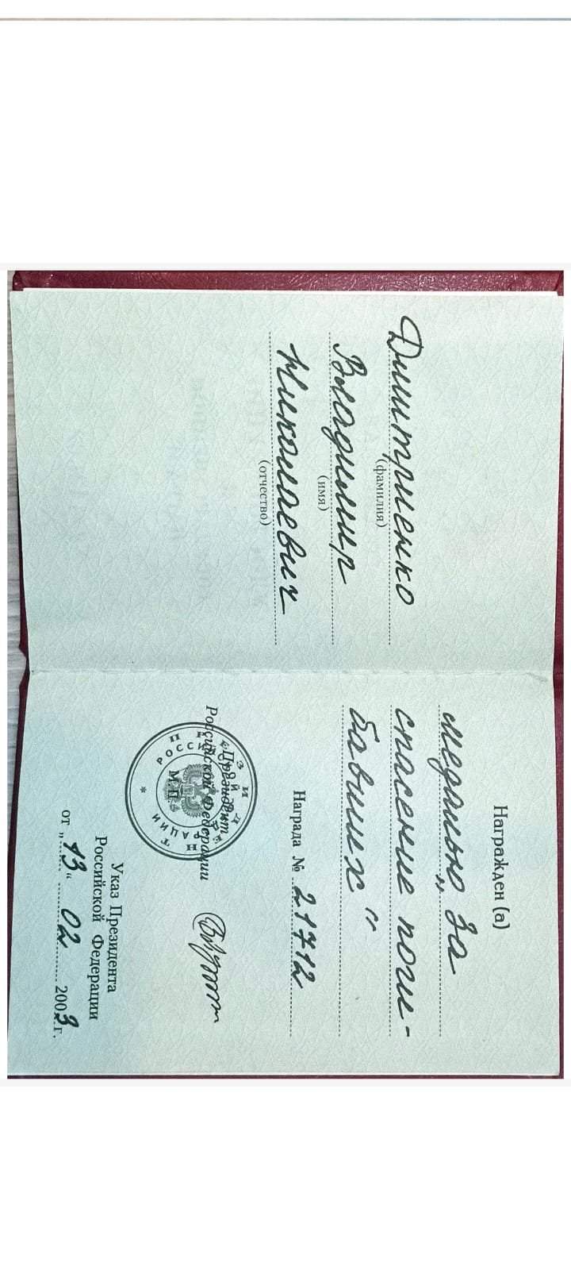
Государственная награда и удостоверение

Slide 11
Медаль МЧС "За ликвидацию последствий на Чернобыльской АЭС"
Подвесной знак " Участник ликвидации последствий аварии ЧАЭС"

Slide 12
Сергей Алексеевич Усатов

Slide 13
Данные из списка участников ликвидации последствий аварии на Чернобыльской АЭС

Slide 14
Сергей Алексеевич Усатов

Slide 15
Чернобыль – это трагедия, подвиг, предупреждение…
Подготовила: Сокиркина Антонина
учащаяся 10 класса
МБОУ Заветинской СОШ №1
Руководитель: Мельникова Ирина Михайловна
учитель истории и обществознания
МБОУ Заветинской СОШ №1

